Slide 1


INTRODUZIONE AI BIG DATA FRANCESCO PATANÈ - 530HHHINGINFOR
ANALISI DI DATI DI CONTABILITÀ
AZIENDALE

Slide 2
Formato dati contabili
FATTURA
RICEVUTA
NOTA.DI.CREDITO
DDT
OFFERTA
PREVENTIVO
INVENTARIO
BUONO.PRELIEVO
BUONO.PRELIEVO,20190108,0
FATTURA,20190108,57.97
PREVENTIVO,20190108,9.76
FATTURA,20190109,60.08
FATTURA,20190109,477.71
…
…
Tipo-documento,data(aaaammgg),costo(€)

Slide 3
Obiettivi
Calcola la media di vendita per ogni mese di ogni anno
Calcola la varianza di vendita per ogni mese di ogni anno
Identifica il mese di ogni anno con maggiore vendita
Identifica il mese di ogni anno con minore vendita
Svolgimento in script R
Svolgimento MapReduce

Slide 4
Svolgimento - R
Calcolo media e varianza
Importazione del file di ordini in memoria come oggetto data frame.
Filtraggio del data frame mantenendo solo le righe corrispondenti a fatture o buoni prelievo.
Ridurre i valori data alla sola componente aaaMM, in base alla quale poi aggregare.
Calcolare la media di vendita come aggregazione in base alla componente aaaMM.
Esportazione dei risultati ottenuti in forma csv.
Generare una rappresentazione grafica dei risultati.
Calcolo massimo e minimo
Importazione del file di ordini in memoria come oggetto data frame.
Filtraggio del data frame mantenendo solo le righe corrispondenti a fatture o buoni prelievo.
Ridurre i valori data alla sola componente aaaaMM, in base alla quale poi aggregare.
Calcolo vendite totali per ogni mese come aggregazione in base alla componente aaaaMM.
Divisione del campo temporale da aaaaMM in 2 colonne: aaaa e MM.
Calcolo del mese con maggiori/minori vendite per ogni anno.
Esportazione dei risultati ottenuti in file txt.
Generare una rappresentazione grafica dei risultati.

Slide 5
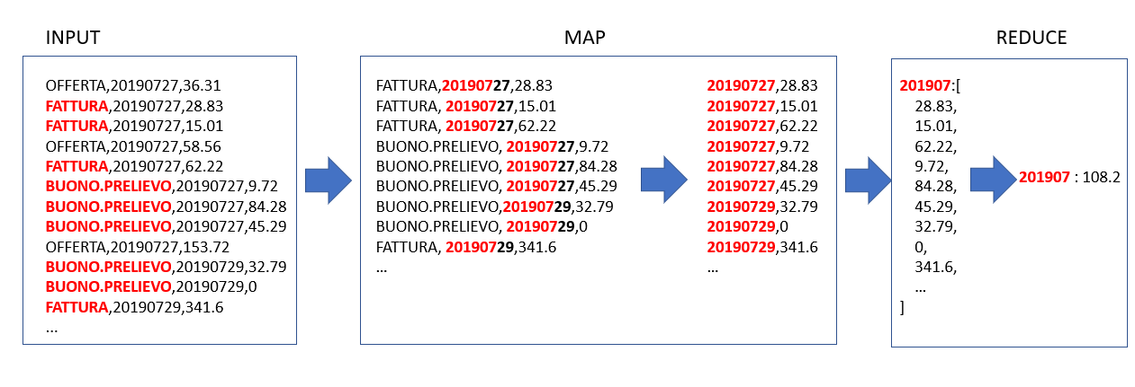
Calcolo media e varianza - MApReduce

Slide 6
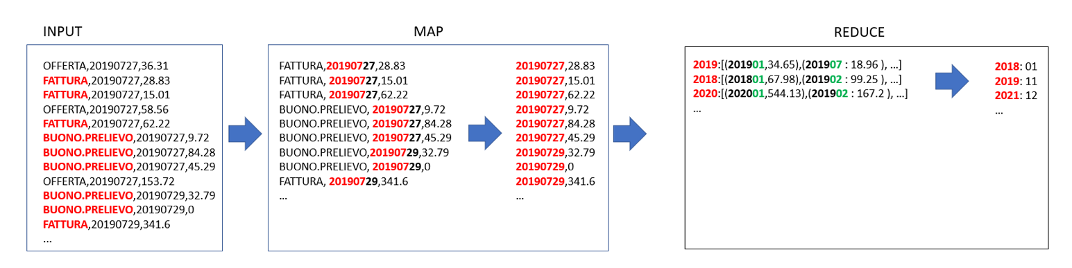
Calcolo massimo e minimo- MApReduce

Slide 7
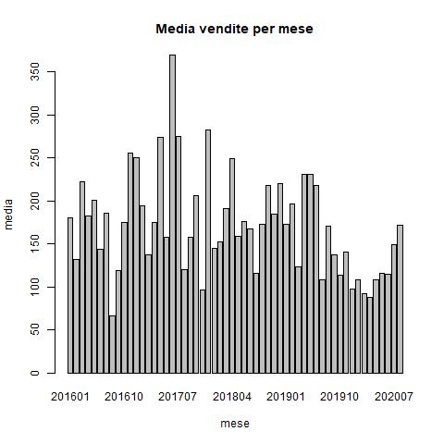
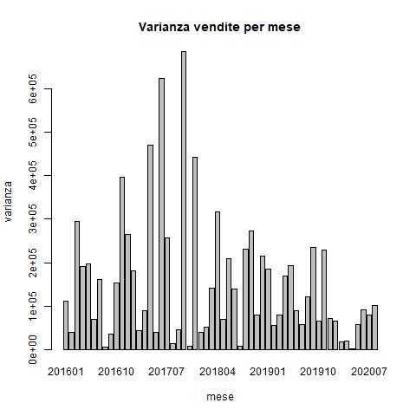
Risultati ottenuti

Slide 8
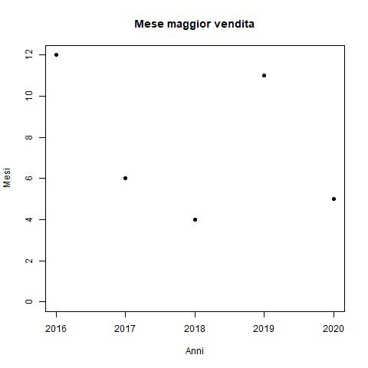
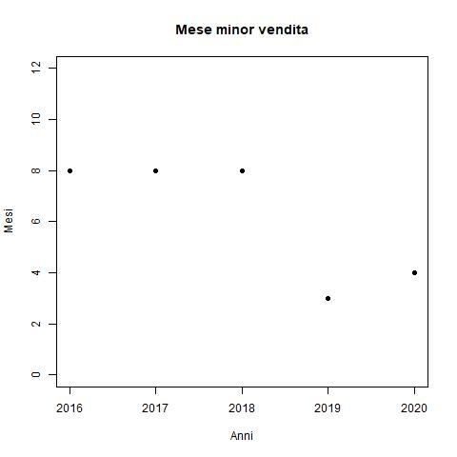
Risultati ottenuti

